Slide 1



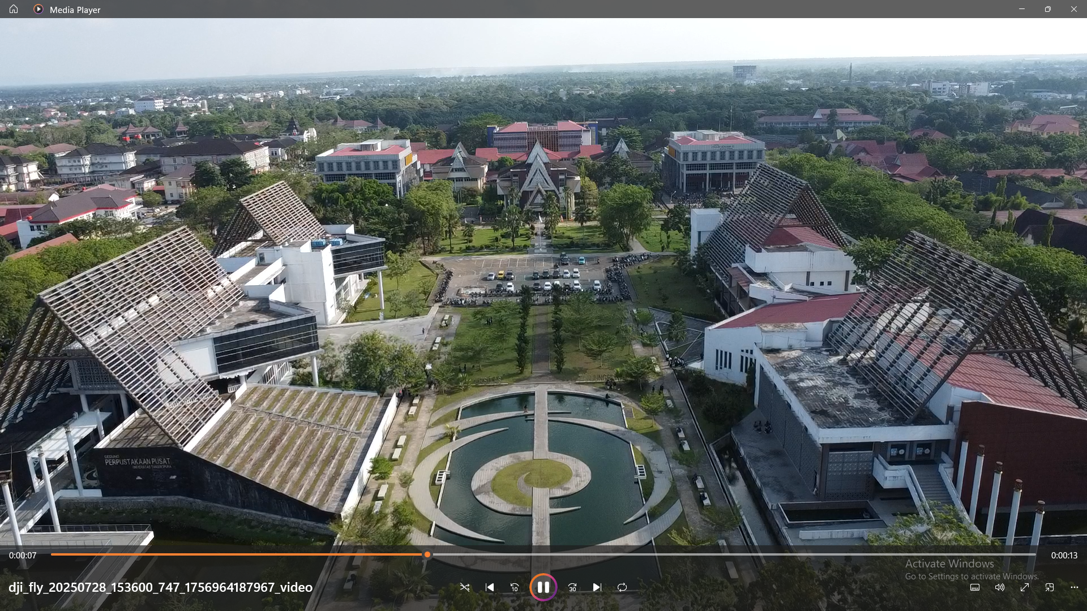


UNIVERSITAS TANJUNGPURA
FAKULTAS PERTANIAN
PROGRAM STUDI
ILMU TANAH
proditanahuntan.wordpress.com

Slide 2


FILOSOFI ILMU TANAH
proditanahuntan.wordpress.com
"Essentially, All Life Depends Upon The Soil... There Can Be No Life Without Soil And No Soil Without Life; They Have Evolved Together"
By Charles E. Kellogg, USDA Yearbook of Agriculture, 1938

Slide 3



MENGAPA MEMILIH ILMU TANAH?
Masa Depan Cerah
Tanah adalah sumber kehidupan. Dengan meningkatnya kebutuhan pangan dan kesadaran lingkungan, ahli tanah sangat dibutuhkan untuk menciptakan solusi berkelanjutan.
Karir Beragam
Dari peneliti hingga konsultan, dari startup teknologi hingga instansi pemerintah. Peluang karir lulusan Ilmu Tanah sangat luas dan menjanjikan.
Karir Beragam
Kontribusi langsung untuk ketahanan pangan, konservasi lingkungan, dan pembangunan berkelanjutan. Karya Anda akan berdampak nyata bagi masyarakat.

Slide 4



VISI DAN MISI
VISI
MISI
  Melaksanakan pendidikan Ilmu Tanah berkualitas unggul selaras dengan perkembangan IPTEK
  Melaksanakan penelitian pengembangan IPTEK produktivitas sumberdaya lahan berkarakter lokal
  dan layanan Tri Dharma Perguruan Tinggi bertaraf nasional dan internasional
Program Studi Ilmu Tanah Fakultas Pertanian UNTAN Terpercaya Berdaya Saing dalam Pencerdasan SDM dan IPTEK Inovasi Produktivitas Sumberdaya Lahan Berkelanjutan

Slide 5
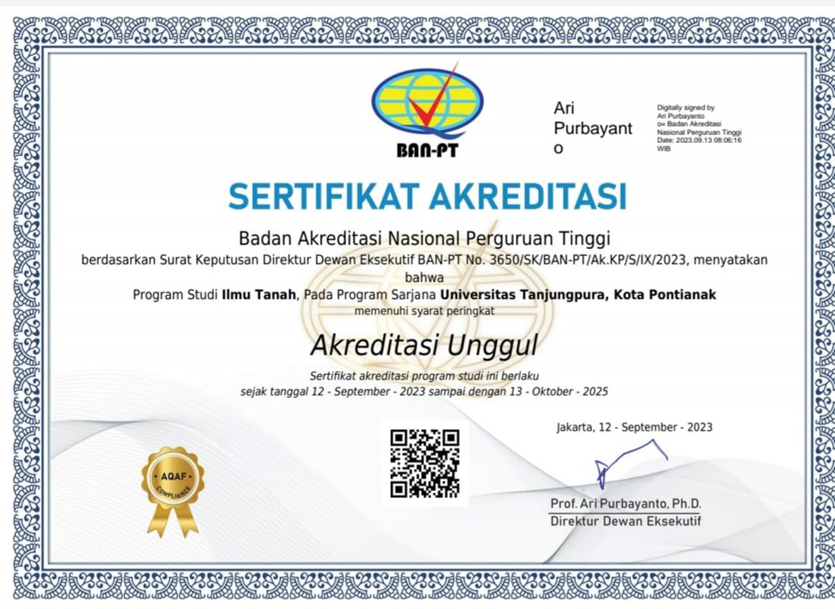
TENTANG KAMI
Program Studi Ilmu Tanah Universitas Tanjungpura telah meraih Akreditasi Unggul yang menunjukkan komitmen kami terhadap kualitas pendidikan tinggi. Akreditasi ini menjamin bahwa kurikulum, fasilitas, dan tenaga pengajar kami memenuhi standar nasional tertinggi.
Dengan akreditasi unggul ini, lulusan kami diakui secara nasional dan memiliki daya saing tinggi di dunia kerja maupun untuk melanjutkan studi ke jenjang yang lebih tinggi di dalam dan luar negeri.

Slide 6


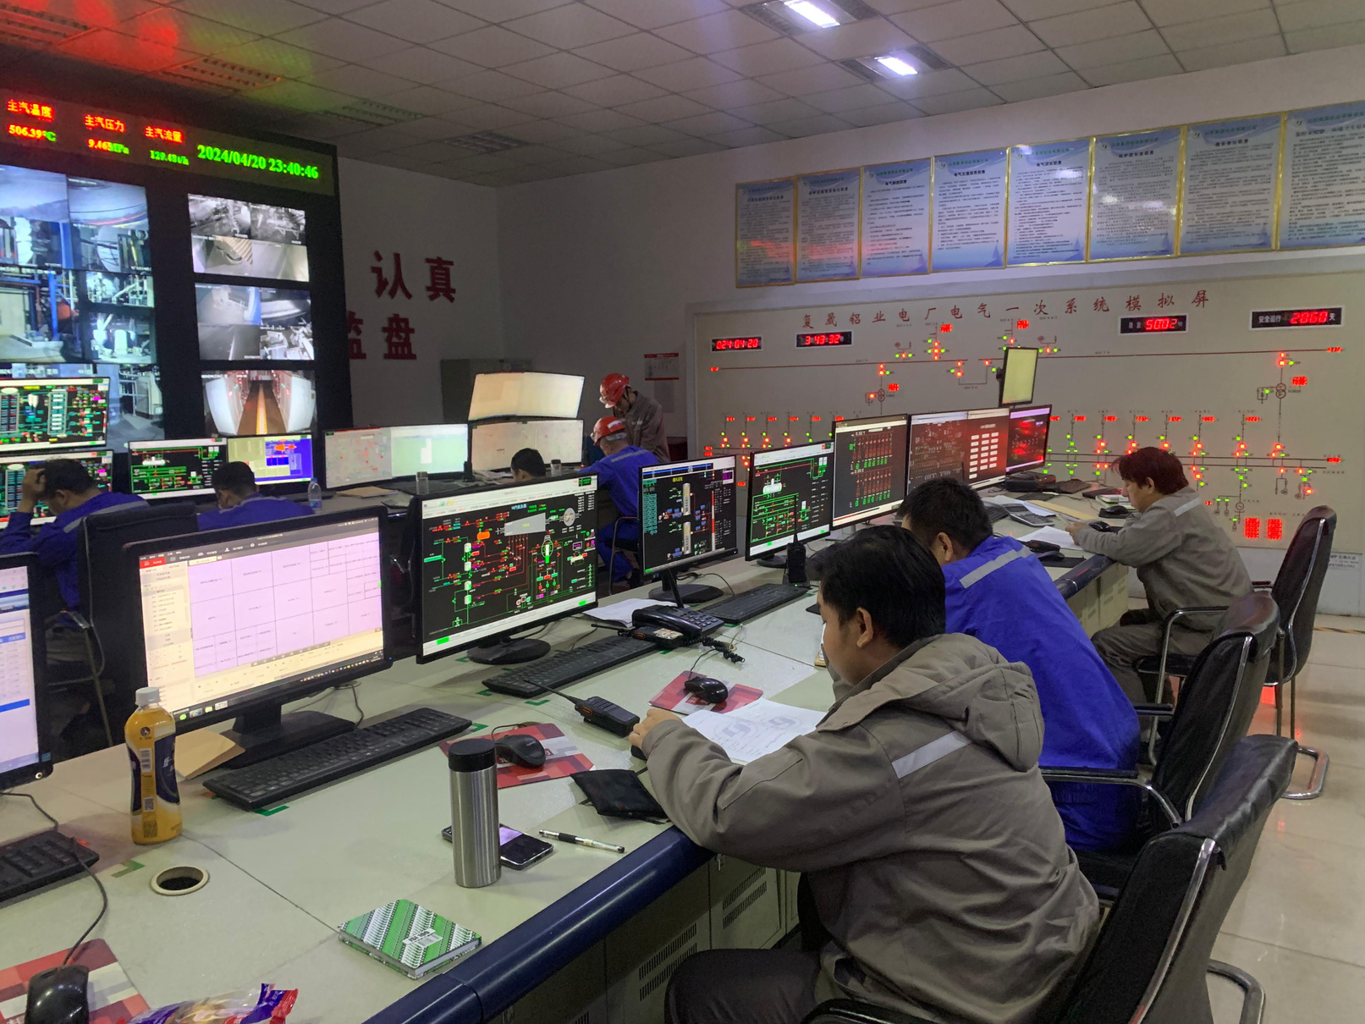
PELUANG KARIR LULUSAN
Manajer lahan
Survei & Evaluasi
Teknologi Moderen
Wirausaha

Slide 7
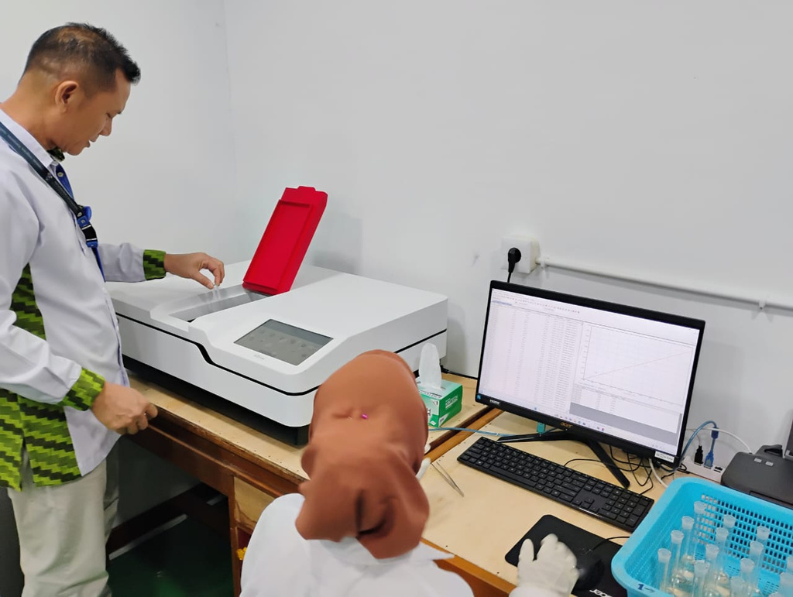
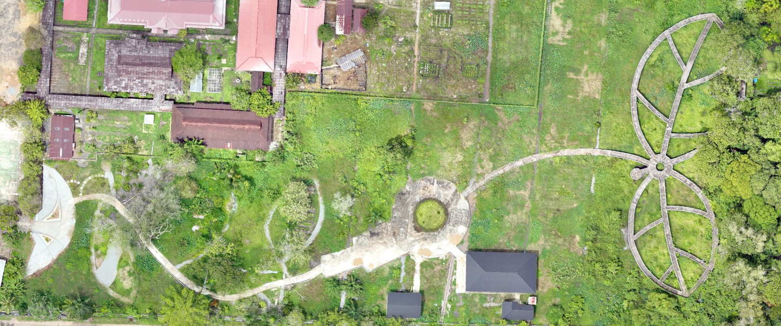
FASILITAS PEMBELAJARAN MODERN
1
2
  Free wifi di seluruh area kampus
  Perpustakaan
  Jogging track and sport arena
  Green House and many more utilities
  Ruangan Kelas Full Ac
  Laboratorium Kimia dan Kesuburan Tanah
  Laboratorium Fisika dan Konservasi Tanah
  Laboratorium Biologi dan Bioteknologi Tanah
  Laboratorium Kualitas dan Kesehatan Lahan
  Laboratorium Survei dan Evaluasi Lahan
3
4

Slide 8
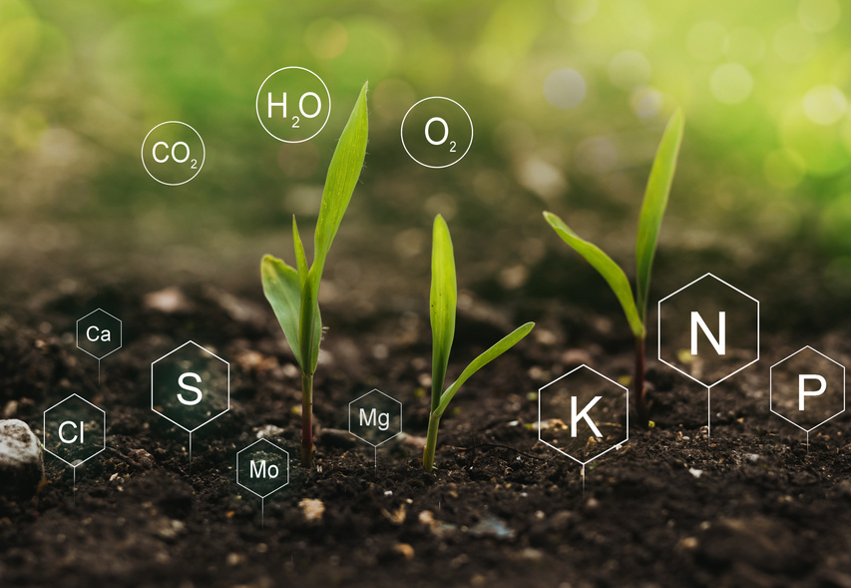

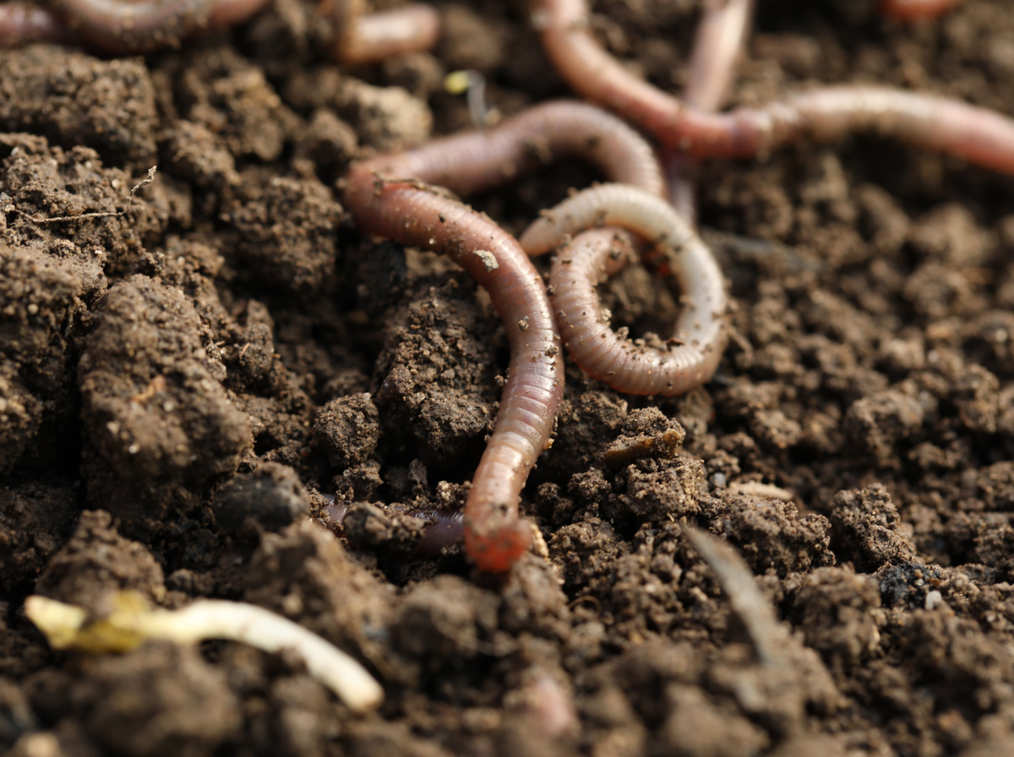

LABORATORIUM SPESIALIS
  Kimia & Kesuburan Tanah
Analisis unsur hara dan kesuburan tanah untuk produktivitas
optimal.
  Fisika & Konservasi Tanah
Studi struktur fisik tanah dan teknik konservasi lahan.
  Biologi & Bioteknologi Tanah
Penelitian mikroorganisme tanah dan aplikasi bioteknologi
  Kualitas & Kesehatan Lahan
Evaluasi kondisi lahan dan sistem pemantauan kesehatan
tanah.
  Survei & Evaluasi Lahan
Pemetaan dan klasifikasi lahan menggunakan teknologi
modern.

Slide 9


TIM DOSEN BERKUALITAS
Didukung oleh dosen-dosen berpengalaman dan berkualifikasi tinggi dengan keahlian di berbagai bidang spesialisasi.
FISIKA & KONSERVASI TANAH SPESIALISASI
Prof. Dr. Ir. H. Gusti Z, A. MES, Dr. Ir. U. Edi Survadi, MP, Dr. Ir. Tino O. Chandra, MS., IPU, dan tim ahli lainnya
KIMIA & KESUBURAN TANAH
Prof. Dr. Ir. Hj. Denah Suswati, MP., IPU, Dr. Shulakhudin, SP, M.P, dan dosen spesialis kesuburan tanah
SURVEI & EVALUASI LAHAN
Dr. Ir. H. Feira B. Arief, M.Si., IPM, Rini Hazriani, SP, M.P, Ari Krisonhadi, SP, M.Si, dan tim survei lahan
BIOLOGI & BIOTEKNOLOGI TANAH
Dr. Ir. H. Feira B. Arief, M.Si., IPM, Rini Hazriani, SP, M.P, Ari Krisonhadi, SP, M.Si, dan tim survei lahan

Slide 10


KURIKULUM KOMPREHENSIF
MATA KULIAH INTI
PROGRAM MBKM
SPESIALISASI LANJUT
•Dasar-Dasar Ilmu Tanah
•Kimia dan Kesuburan Tanah
•Fisika dan Konservasi Tanah
•Biologi dan Ekologi Tanah
•Morfologi dan Klasifikasi Tanah
•Survei Tanah dan Evaluasi Lahan
•Teknologi Informasi Ilmu Tanah
•Sistem Informasi Sumberdaya Lahan
•Pertukaran Pelajar
•Asistensi Mengajar
•Magang / Praktik Kerja
•Studi / Proyek Independen
•Penelitian / Riset
•Bioteknologi Tanah
•Analisis Citra Satelit
•Ketahanan Pangan Lahan
Tropis

Slide 11

KURIKULUM BERBASIS KKNI
1
2
3
4
Semester 1-2
Mata Kuliah Dasar
Semester 3-4
Pengenalan ilmu tanah, mineralogi, fisika, kimia, biologi tanah dll
Semester 5-6
Spesialisasi:
Kesuburan tanah, konservasi, bioteknologi, dan survei tanah pemetaan
Semester 7-8
Magang dan
Penelitian tugas akhir (skripsi)

Slide 12
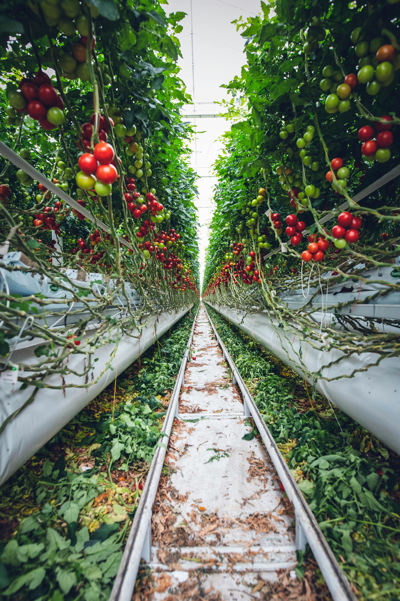
KERJASAMA MAGANG MAHASISWA
MITRA STRATEGIS
Prodi Ilmu Tanah menjalin kerjasama dengan berbagai institusi untuk memberikan pengalaman praktis terbaik:
  Perusahaan-Perusahaan Perkebunan, Pertanian, Pertambangan, dan Kehutanan
  Dinas dan Instansi Pemerintah
  Lembaga Swadaya Masyarakat
  Badan Usaha
  Lembaga Internasional

Slide 13

BEASISWA
Beasiswa Pemerintah
2
Beasiswa Perbankan
3
Beasiswa
Swasta
KIP Kuliah (Bidikmisi) untuk mahasiswa berprestasi dari keluarga kurang mampu dengan bantuan biaya hidup dan kuliah penuh
Beasiswa Bank Indonesia, BSI, BNI, dan BCA dengan berbagai program bantuan pendidikan dan pengembangan karir
Djarum Beasiswa Plus, Beasiswa Pelindo, dan Beasiswa Pemda dengan program mentoring dan networking
Beasiswa Bank Indonesia, BSI, BNI, dan BCA dengan berbagai program bantuan pendidikan dan pengembangan karir

Slide 14


PROSPEK GAJI LULUSAN
65 %
Fresh Graduate
Rp 4-7 juta/bulan di perusahaan swasta dan BUMN
85 %
5-10 Tahun Pengalaman
Rp 8-15 juta/bulan sebagai supervisor atau konsultan
95 %
Senior Level
Rp 20-50 juta/bulan sebagai manajer atau direktur

Slide 15
JALUR PENERIMAAN MAHASISWA BARU
1
2
SNBP (Seleksi Nasional Berdasarkan Prestasi)
SNBP (Seleksi Nasional Berdasarkan Prestasi)
Pendaftaran : Februari
Pengumuman : Maret
Website : snbp.snpmb.id
Pendaftaran : Maret
Pengumuman : Mei
Website : regsnpmb.bppp.kemdikbud.go.id
3
Seleksi Jalur Mandiri
Pendaftaran : Mei-Juni
Pengumuman : Juli
Website : scmb.untan.ac.id
Tiga jalur masuk memberikan kesempatan luas bagi calon mahasiswa dengan berbagai latar belakang prestasi untuk bergabung dengan program studi kami.

Slide 16



BERGABUNGLAH BERSAMA KAMI!
INFORMASI PENDAFTARAN
Daftarkan diri Anda melalui SNBP, SNBT, atau jalur mandiri. Masa depan soiler dimulai dari sini!
  Pendaftaran setiap tahunnya pada bulan: Maret – Juli
  Biaya UKT: Rp 500rb - 4 juta/semester
  Kontak: prodi.ilmutanah@faperta.untan.ac.id

Slide 17
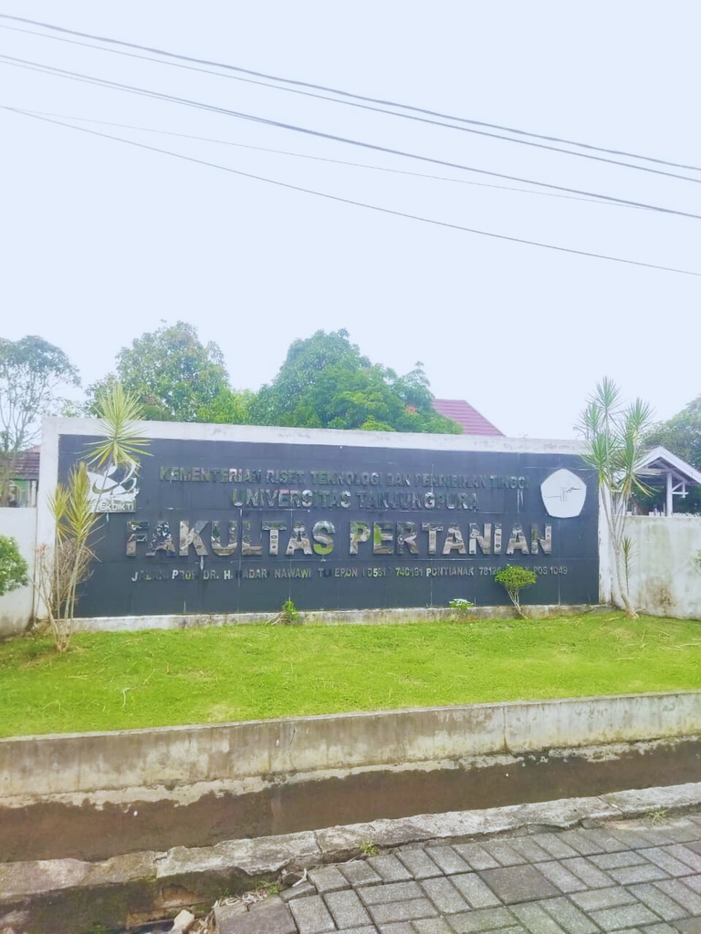
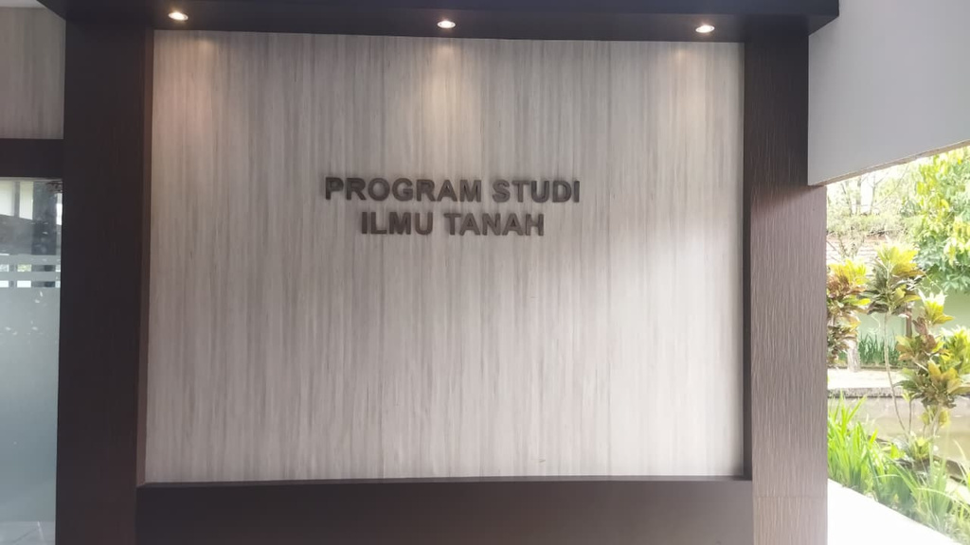


INFORMASI KONTAK
Fakultas Pertanian Universitas Tanjungpura.
Jln. Prof. Dr. H. Hadari Nawawi. Pontianak 78124
KONTAK PERSON
Dr.Ir. Bambang Widiarso, M.P
+62 812 5710 026
Rini Hazriani, SP., M.Si
+62 822 504 842 17
pertanian.untan.ac.id/s1-ilmu-tanah
proditanahuntan.wordpress.com
kamahita.untan

Slide 18
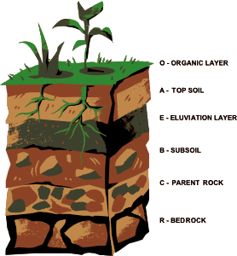

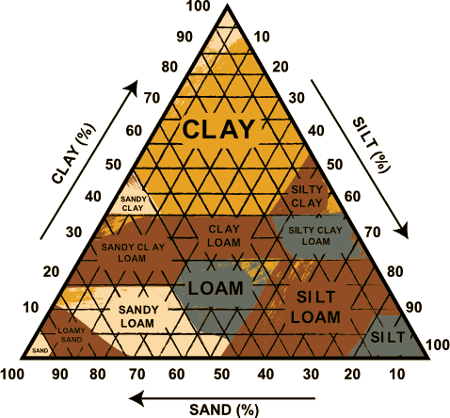

AYO KULIAH DI ILMU TANAH UNTAN
Bergabunglah dengan kami dan jadilah bagian dari generasi soiler yang peduli pertanian dan pembangunan berkelanjutan!
VIVA
SOIL
SOIL
SOLID

